Slide 1
Urop 0922 report
박고은

Slide 2
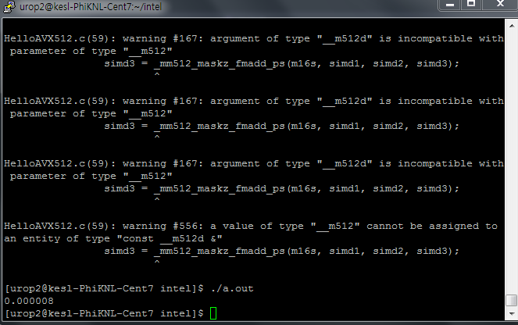
AVX 16*1024

Slide 3
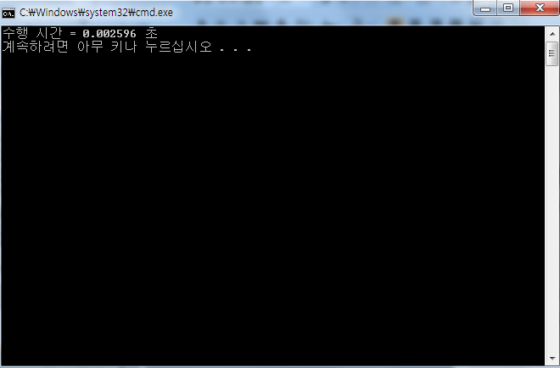
C++ 언어

